Slide 2
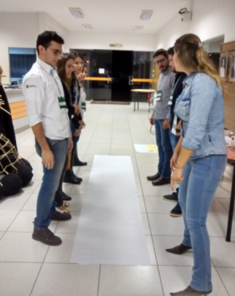
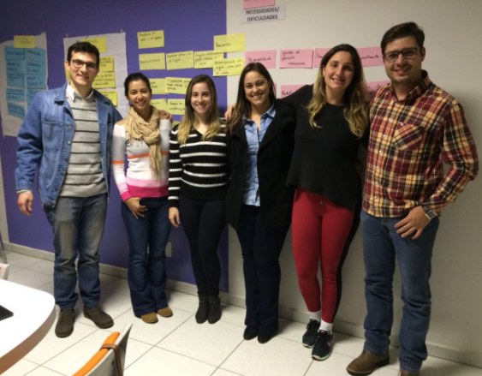
O Sindvest Jovem teve o início de suas atividades em Junho de 2016

Slide 3
Nossa Missão
“Fortalecer as empresas do setor têxtil por meio do associativismo jovem”

Slide 4
Pilares
Capacitação (cursos e treinamentos)
Benchmarking (troca de informações)
Representatividade (ter um grupo forte para conseguir benefícios para o setor)
Sucessão (preparar os jovens para serem líderes em suas empresas e no movimento associativista)

Slide 5
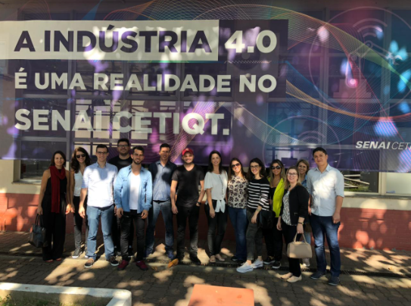
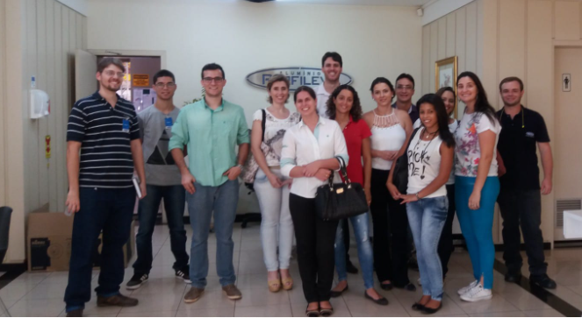
Visitas técnicas

Slide 6
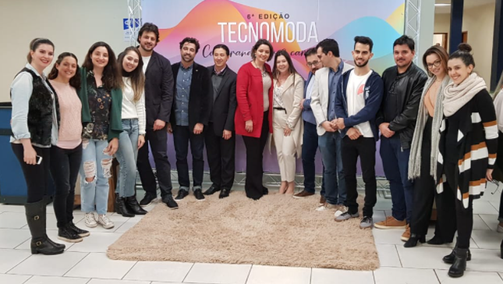
Cursos e treinamentos
Tecnomoda – 3 edições

Slide 7
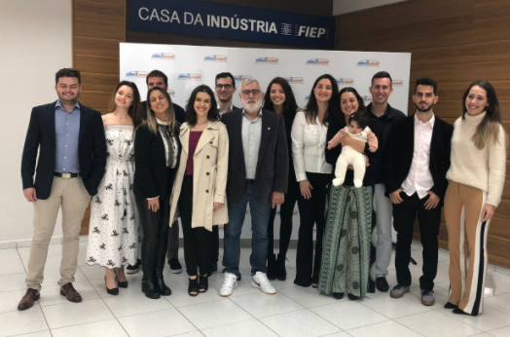
Posse da nova diretoria do Sindvest

Slide 8
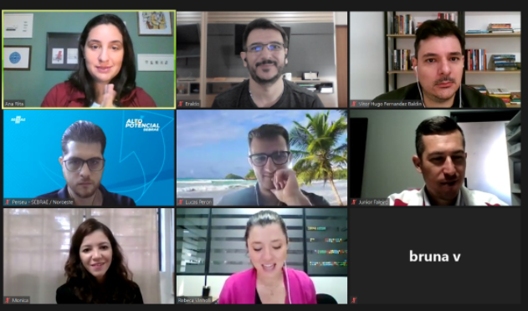
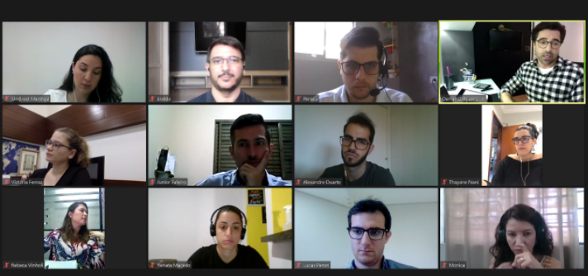
2021 – Parceria com o Sebrae e o Instituto Rio Moda

Slide 9
Obrigada Ana Rita Canassa (44)99129-3844

